Slide 1
Анализ и обработка признаков во временных рядах
Признаки в анализе временных рядов.
Особенности разведочного анализа данных;
Некоторые методы для представления признаков в временных рядах;
Рассмотрение методов извлечения признаков из временных рядов;
Некоторые методы обработки и выбора признаков в времянных рядах.

Slide 2
Признакии в анализе временных рядов
Анализ и обработку признаков во временных рядах можно определить как процесс выбора и предварительной обработки значимых признаков и исключения из временных рядов признаков, которые не имеют отношения к задаче.
Анализ и обработка признаков включает следующие задачи.
Разведовательный анализ данных, EDA (визуализация данных, предварительный ручной анализ (без учителя), и так далее.
Представление признаков (и представление временных рядов), (тренд-сезонная декомпозиция, мешок слов (символов), спектральный анализ, вейвлет-разложение, АКФ, и так далее).
Извлечение признаков (тренд-сезон-остаток декомпозиция, PCA, SSA, декомпозиция по внутренним модам, извлечение на основе автокодирующей нейронной сети, обучение представлению, приближение ARIMA и т.д.).
Преобразование признаков (и преобразование временных рядов), (преобразование Бокса-Кокса, дифференцирование, линеаризация или исключение тренда, устранение сезонности, нормализация данных).
Выбор признаков (методы фильтрации, методы сворачивания).
Обнаружение аномалий данных (обнаружение новизны, выпадающие значения, пропущенные значения).
Удаление шумов (То же, что и выделение признаков, но только для таких процессов, как белый шум и так далее.).
Анализ и обработка признаков облегчают понимание данных, сокращают время вычислений и требования к хранению, так что изучение моделей становится более простым процессом. Часто это также позволяет повысить точность.

Slide 3
Разведовательный анализ данных (EDA)
Разведовательный анализ данных (EDA)
EDA относится к процессу выполнения начальных исследований над данными с целью обнаружения типичных шаблонов в их поведении, например, чтобы обнаруживать аномалии, проверять гипотезы с помощью сводной статистики и графических представлений.
EDA включает в себя оценку таких параметров как:
Минимум, квартили, медиана, среднее значение, максимальные значения.
отклонение значений, проверка гипноза нормального распределения, асимметрия, эксцесс.
анализ стационарности (adf-тест, анализ ACF-PCF).
анализ зависимостей данных для многомерных данных (корреляция, причинно-следственный анализ).
визуализация данных (прямоугольная диаграмма, гистограмма-распределение, диаграмма рассеяния).
поиск недостающих и выпадающих значений.
И т.д.

Slide 4
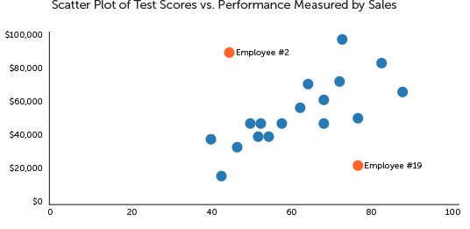
Разведовательный анализ данных (EDA). Примеры
Пример анализа диаграммы рассеяния.
Диаграмма рассеяния может выявить симметрию данных, кластеры, корреляцию между переменными и экстремальные значения или выбросы.

Slide 5
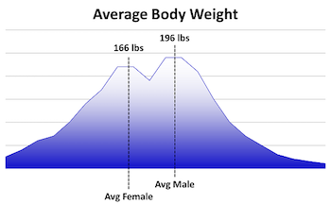
Разведовательный анализ данных (EDA). Примеры
Пример анализа гистограммы.
Гистограмма представляет структуру в виде частотного распределения, то есть, как часто встречается конкретное значение.
Гистограммы помогите нам увидеть симметрию данных, пики, выбросы или ошибки данных из-за пропусков. Когда присутствуют мультимодальные гистограммы (более одного пика), есть место для разделения данных.
Для каждой вершины мы можем построить другую модель.

Slide 6
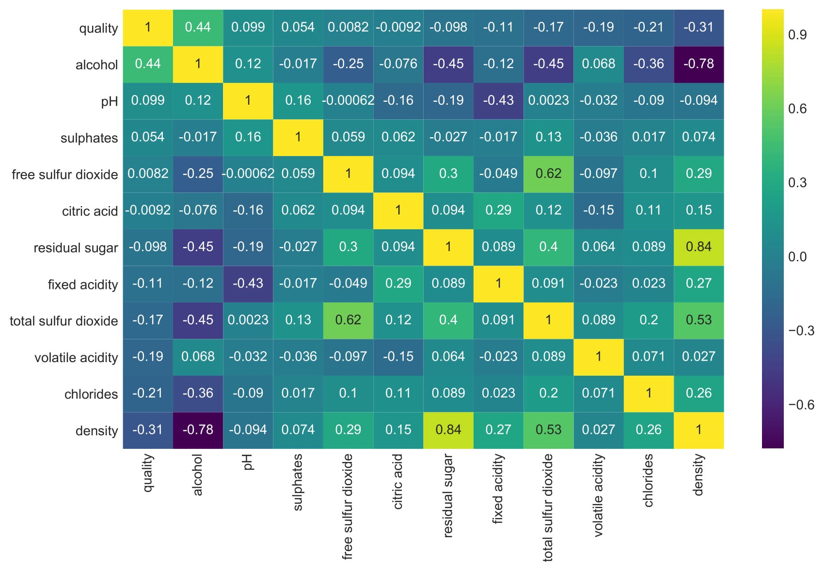
Разведовательный анализ данных (EDA). Примеры
Пример корреляционного анализа - здесь мы можем исключить признаки с высокой корреляцией или независимые для нашей цели.

Slide 7
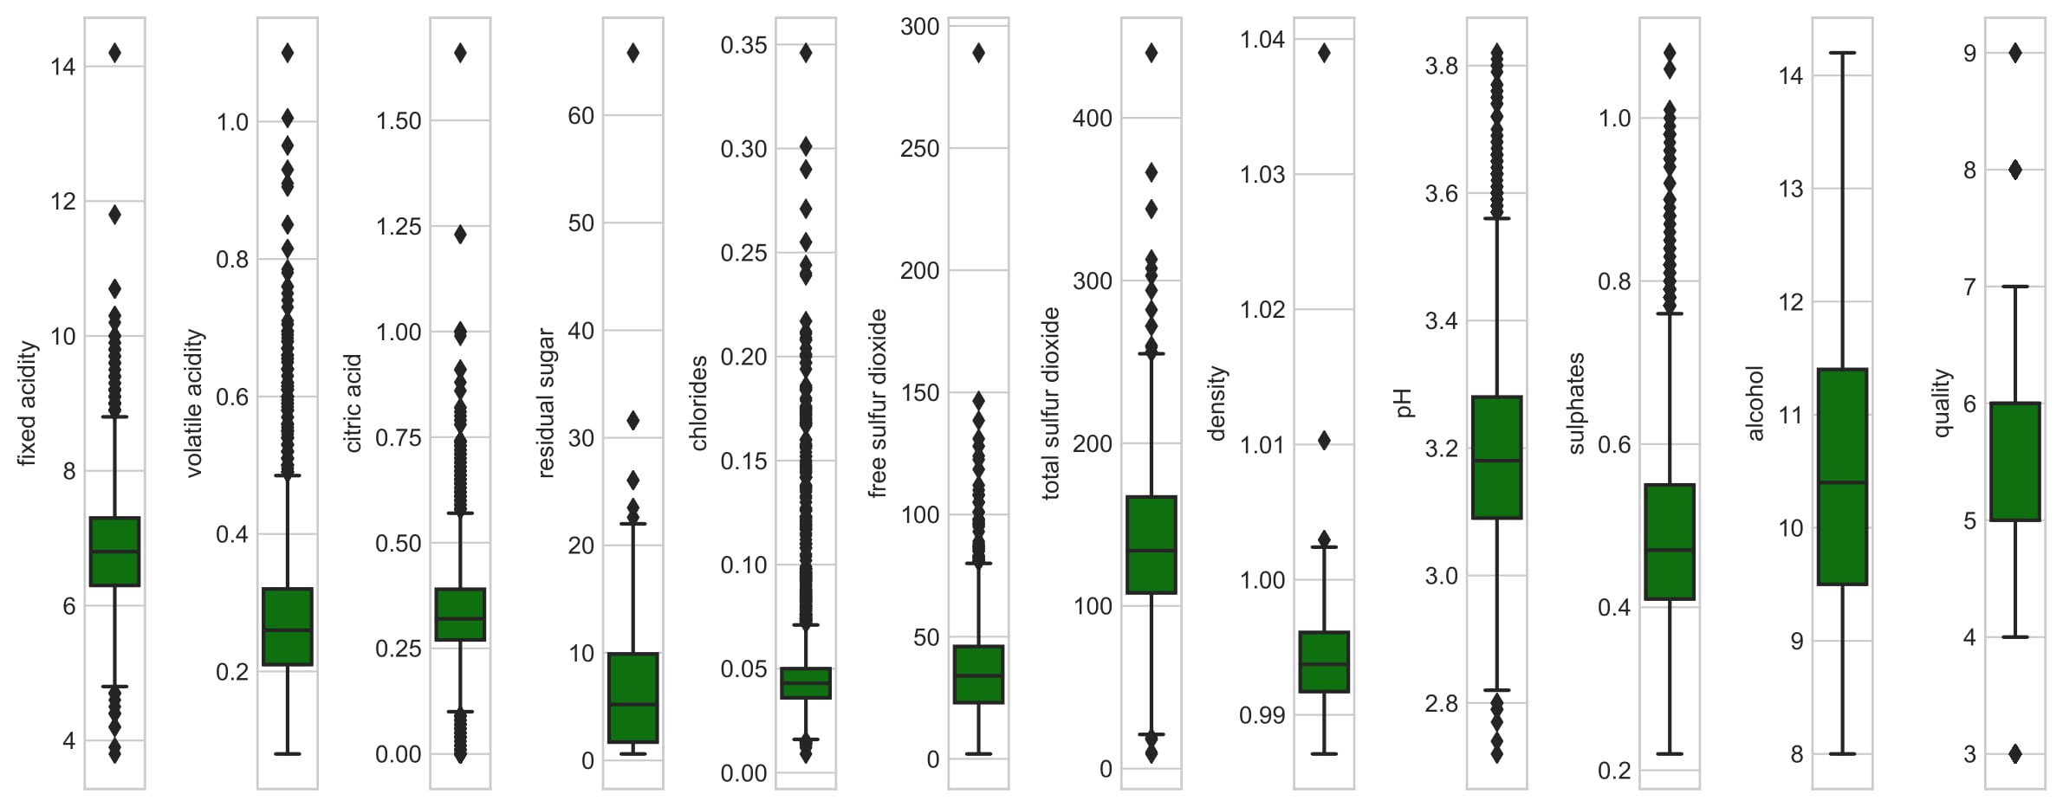
Разведовательный анализ данных (EDA). Примеры
Пример – BoxPlot (ящик с усами).
В BoxPlot к диаграмма (также известная как прямоугольная диаграмма и диаграмма усов) - это стандартизированный способ отображения распределения данных на основе пяти значений: минимум, первый квартиль, медиана, третий квартиль, максимум.
Диаграмма позволяет увидеть и удалить аномалии.

Slide 8
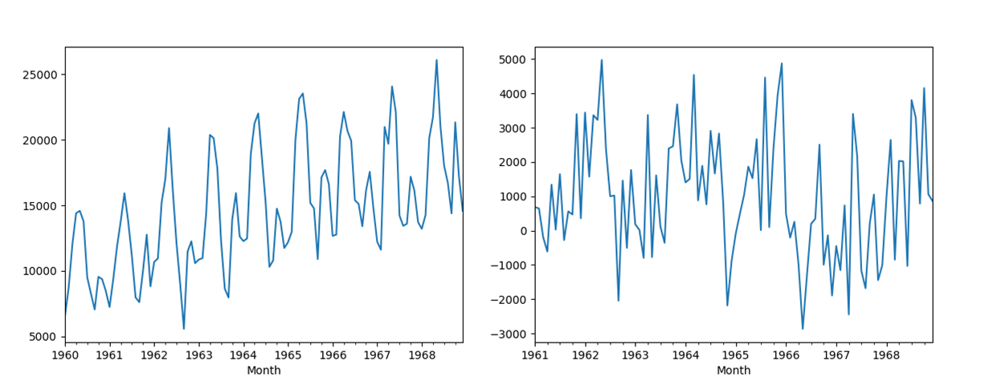
Разведовательный анализ данных (EDA). Примеры
Пример проверка данных на стационарность.
Можно сделать данные стационарными за счет их дифференцирования.

Slide 9
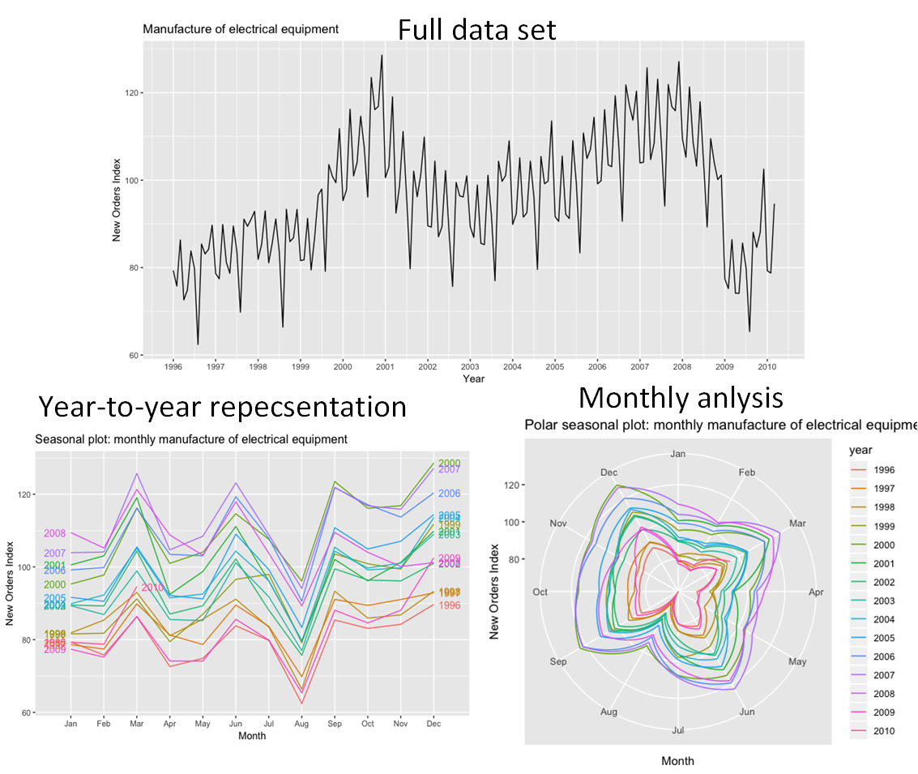
Разведовательный анализ данных (EDA). Примеры
Пример проверки сезонной зависимости
В примере - годовая зависимость, что проверено путем соответствующей сегментации данных.
Также в переме высокая месячная зависимость - особенно в августе, где праздники.

Slide 10
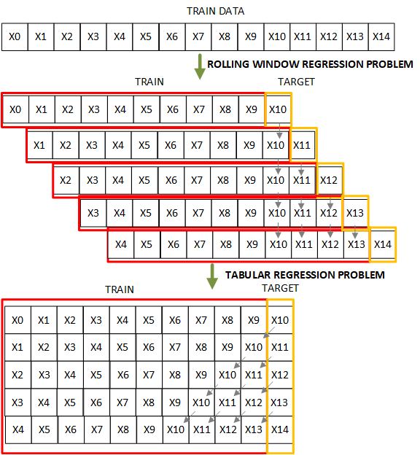
Представление признаков.
Один из лучших способов как делать прогноз - является использование так называемых техник Снижения Прогноза, которые являются трансформацией из проблемы дальнего горизонта к скользящему окну с проблемой ближнего горизонта.
Это может быть выполненно методом make_reduction.

Slide 11
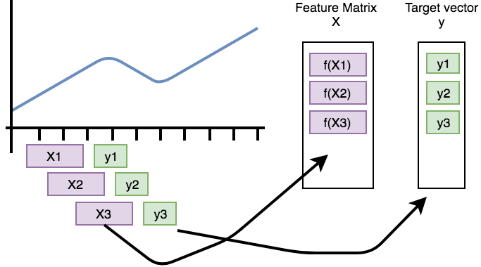
Представление признаков.
Пример временного ряда представление скользящим окном

Slide 12
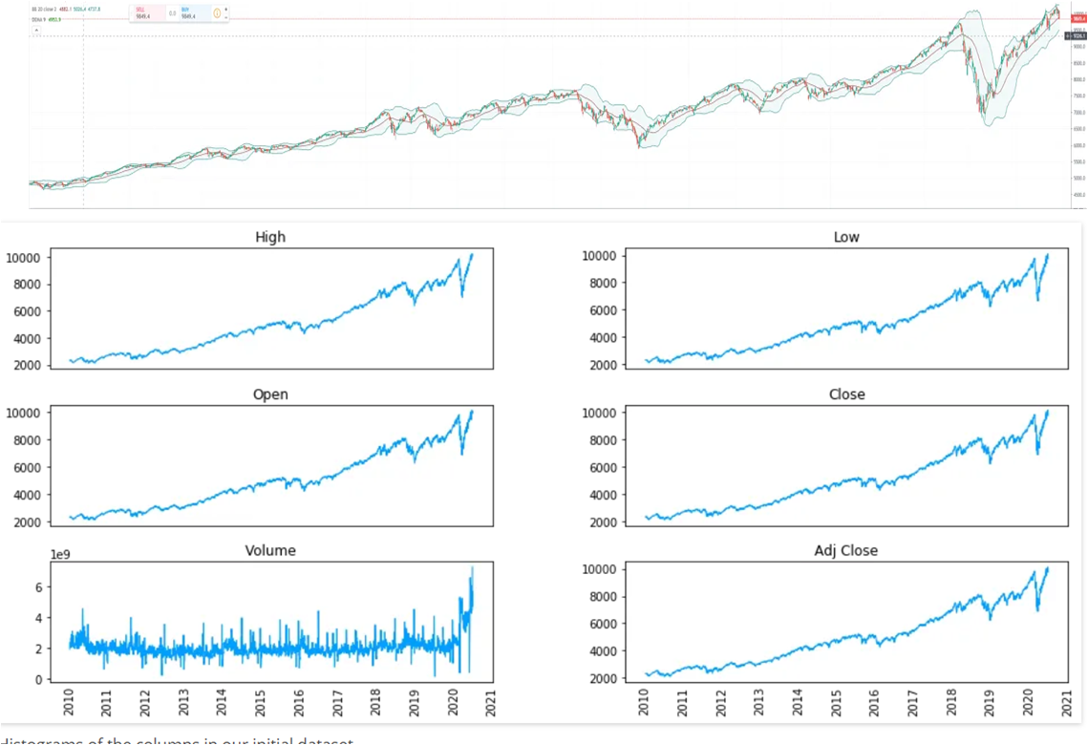
Представление признаков. Примеры
Пример - Получение многомерного временного ряда из одномерного для оценки важности признаков

Slide 13
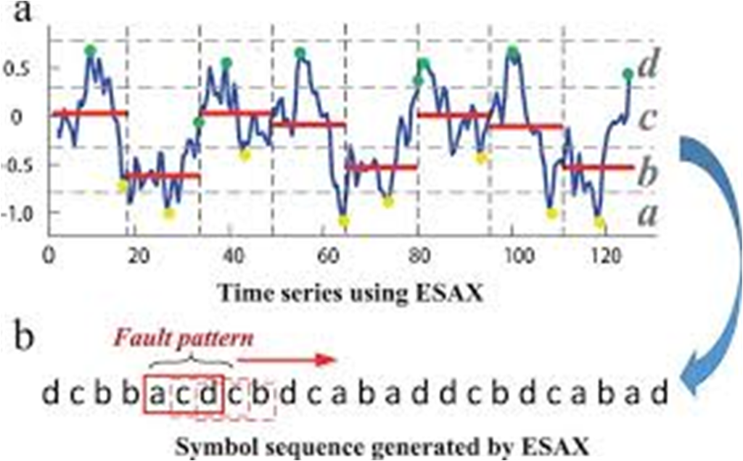
Представление признаков. Примеры
Пример Символьное представление временного ряда (грубое квантование).

Slide 14
Представление в частотной области
Временной ряд также может быть представлен в виде его спектра, то есть в частотной области (в противоположность временной области). Для рядов с неизменным поведением тренда и другими параметрами представления во времени и по частоте будет одинаково информативным. Если есть непостоянство, то может применяться комбинированное частотно-временное представление.
И временная, и частотная области позволяют полностью представить временной ряд. В некоторых случаях частотное или частотно-временное представление может быть более удобным.

Slide 15
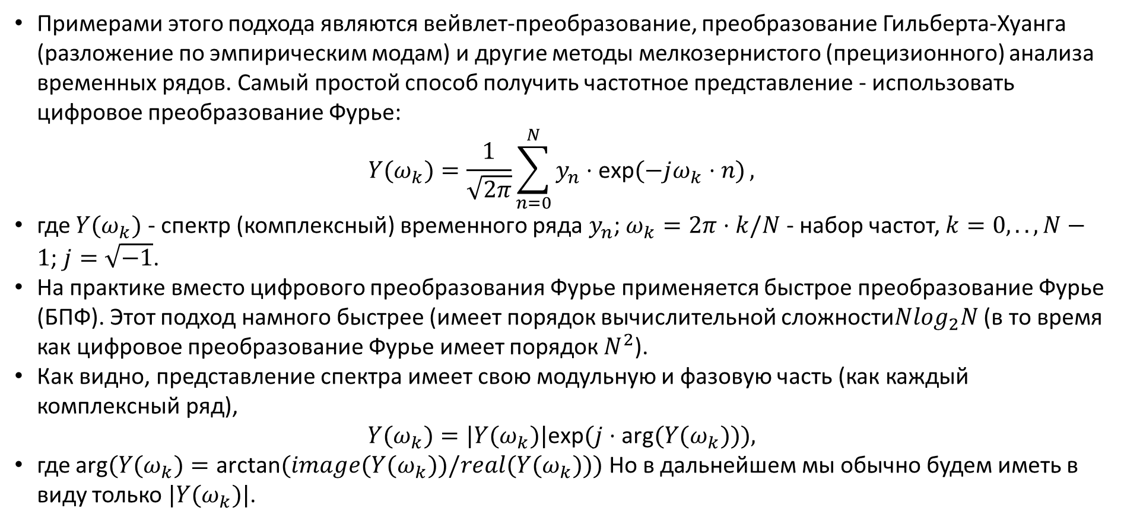
Представление в частотной области
Примерами этого подхода являются вейвлет-преобразование, преобразование Гильберта-Хуанга (разложение по эмпирическим модам) и другие методы мелкозернистого (прецизионного) анализа временных рядов. Самый простой способ получить частотное представление - использовать цифровое преобразование Фурье:
$$Y(ω_{k})=\frac{1}{\sqrt{2π}}\sum_{n=0}^{N}{y_{n}⋅\text{exp}(−jω_{k}⋅n)},$$
где $Y(ω_{k})$ - спектр (комплексный) временного ряда $y_{n}$; $ω_{k}=2π⋅k/N$ - набор частот, $k=0,..,N−1$; $j=\sqrt{−1}$.
На практике вместо цифрового преобразования Фурье применяется быстрое преобразование Фурье (БПФ). Этот подход намного быстрее (имеет порядок вычислительной сложности$Nlog_{2}N$ (в то время как цифровое преобразование Фурье имеет порядок $N^{2}$).
Как видно, представление спектра имеет свою модульную и фазовую часть (как каждый комплексный ряд),
$$Y(ω_{k})=|Y(ω_{k})|\text{exp}(j⋅\text{arg}(Y(ω_{k}))),$$
где $\text{arg}(Y(ω_{k})=\text{arctan}(image(Y(ω_{k}))/real(Y(ω_{k})))$ Но в дальнейшем мы обычно будем иметь в виду только $|Y(ω_{k})|$.

Slide 16
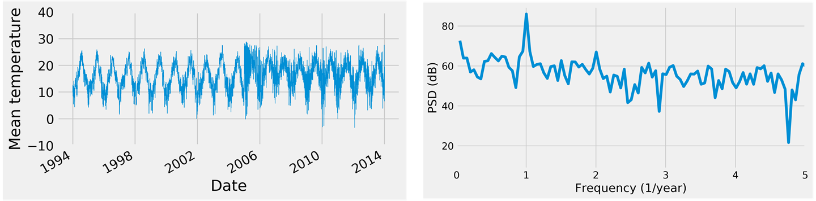
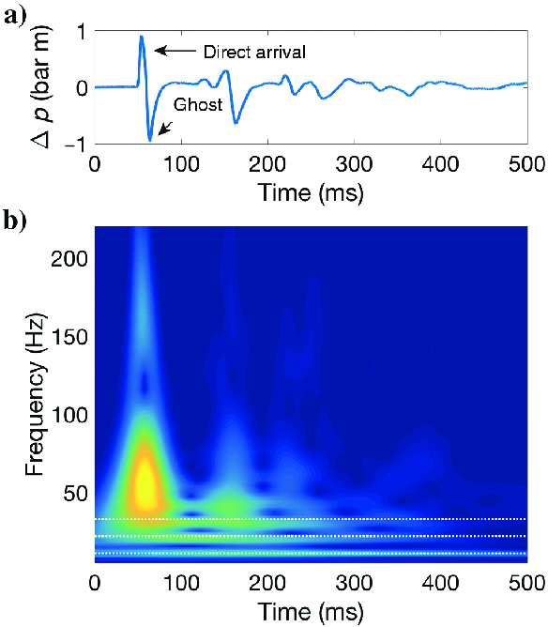
Представление в частотной области
Взяв спектр с некоторым движущимся окном, мы можем получить частотно-временное (3-мерное) представление временного ряда.

Slide 17
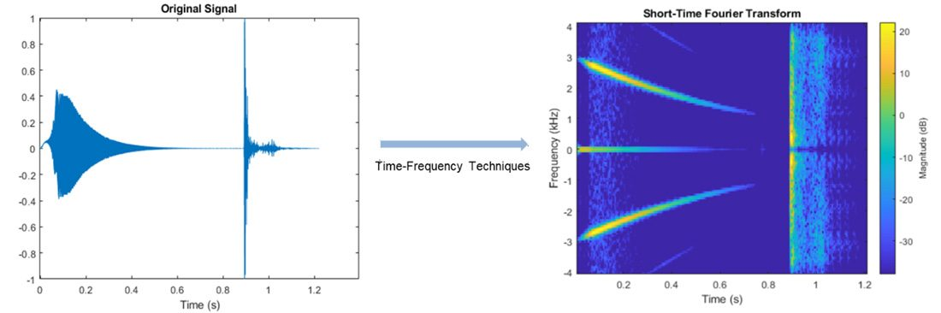
Представление в частотной области
Заметка: в частотной области нет смысла говорить о тренде, сезонности и т.д. Тренд (включая циклический часть) является в самый низкочастотной частью из в спектр с относительно высокий интенсивность(амплитуда). Уровень является в нулевая частота спектра. Сезонность является в относительно высокочастотная часть спектра, она часто с относительно небольшой интенсивность(амплитуда). Нестационарность временного ряда может быть обнаружена как изменение в поведении спектра в разных интервалах времени. Извлечение некоторых частей из временного ряда (т.е. тренд или цикличность) равно НЧ фильтрации в частотном представление. Извлечение частотности равно ВЧ фильтрации.
Пример оконного преобразования Фурье временных рядов

Slide 18
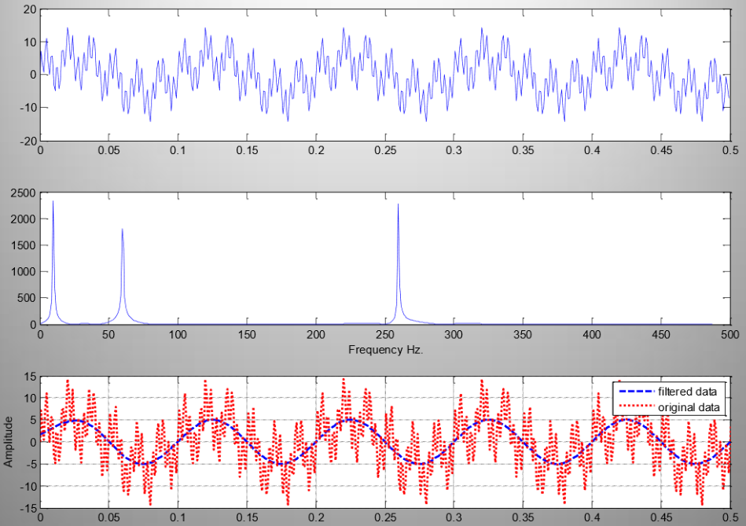
Представление в частотной области
Пример удаления сезонной составляющей с помощью низкочастотной фильтрации в спектральной области

Slide 19
Преобразования временных рядов
Типы преобразования временных рядов:
Степенное Преобразование.
log-exp Преобразовать.
Преобразование Бокса-Кокса.
Сезонное дифференцирование.
дифференцирование тренда.
Стандартизация.
Нормализация.
Обратимая фильтрация.
И т.д.

Slide 20
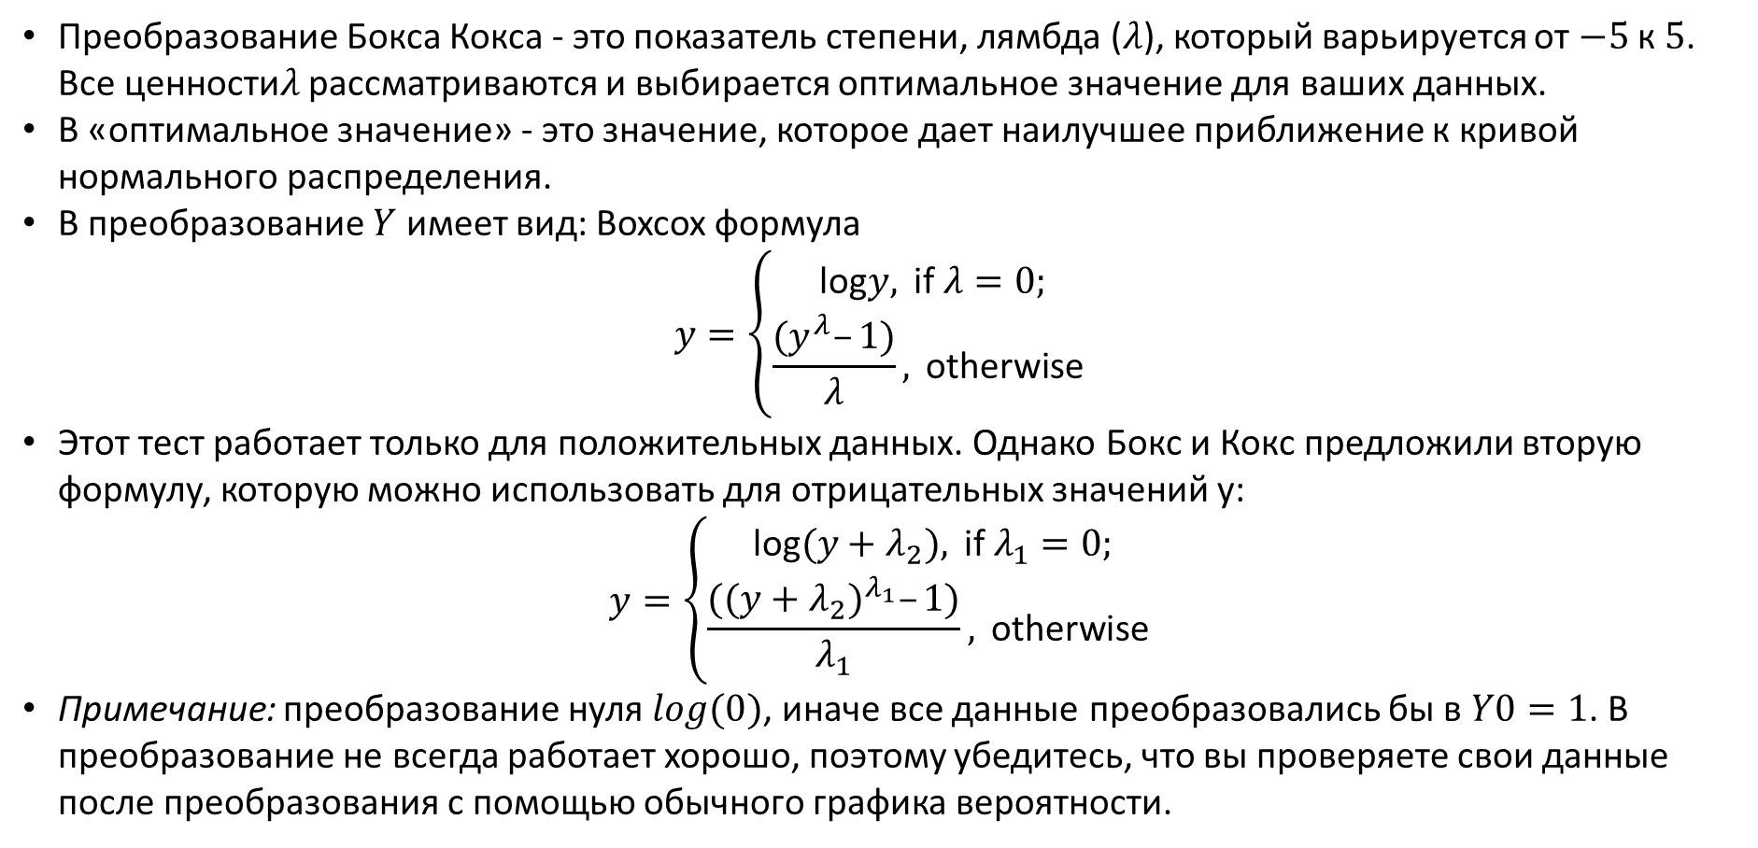
Преобразование временных рядов. Преобразование Бокса Кокса
Преобразование Бокса Кокса - это показатель степени, лямбда ($λ$), который варьируется от $−5$ к $5$. Все ценности$λ$ рассматриваются и выбирается оптимальное значение для ваших данных.
В «оптимальное значение» - это значение, которое дает наилучшее приближение к кривой нормального распределения.
В преобразование $Y$ имеет вид: Boxcox формула
$$y=\left\{\begin{matrix}\text{log}y, \text{if} λ=0; \\ \frac{(y^{λ}–1)}{λ}, \text{otherwise} \end{matrix}\right.$$
Этот тест работает только для положительных данных. Однако Бокс и Кокс предложили вторую формулу, которую можно использовать для отрицательных значений y:
$$y=\left\{\begin{matrix}\text{log}(y+λ_{2}), \text{if} λ_{1}=0; \\ \frac{({(y+λ_{2})}^{λ_{1}}–1)}{λ_{1}}, \text{otherwise} \end{matrix}\right.$$
Примечание: преобразование нуля $log(0)$, иначе все данные преобразовались бы в $Y0=1$. В преобразование не всегда работает хорошо, поэтому убедитесь, что вы проверяете свои данные после преобразования с помощью обычного графика вероятности.

Slide 21
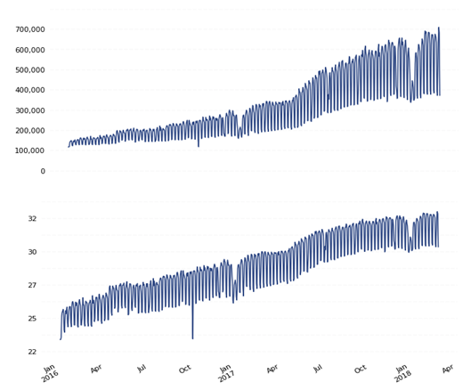
Преобразование временных рядов. Преобразование Бокса Кокса
Пример линеаризации тренда с использованием преобразования Бокса-Кокса

Slide 22
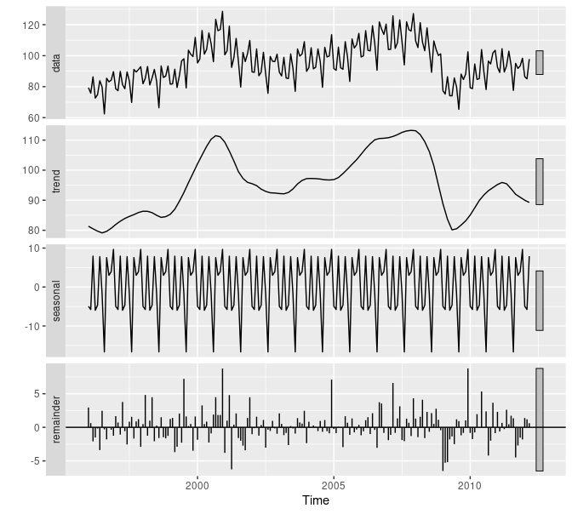
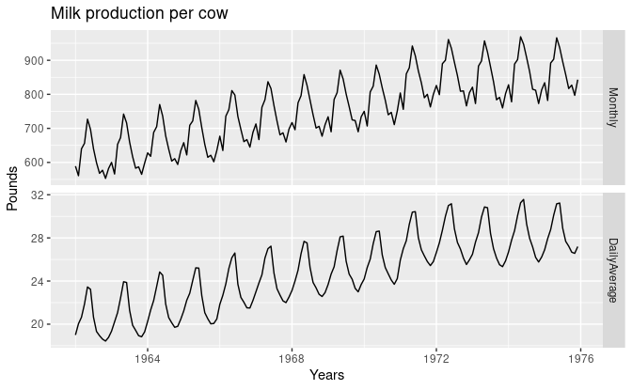
Извлечение признаков. Примеры
Пример, когда данные берутся просто (верхний регистр)
а также с усреднением по количеству дней в месяце
Пример STL - сезонная, разложение по тренду,

Slide 23
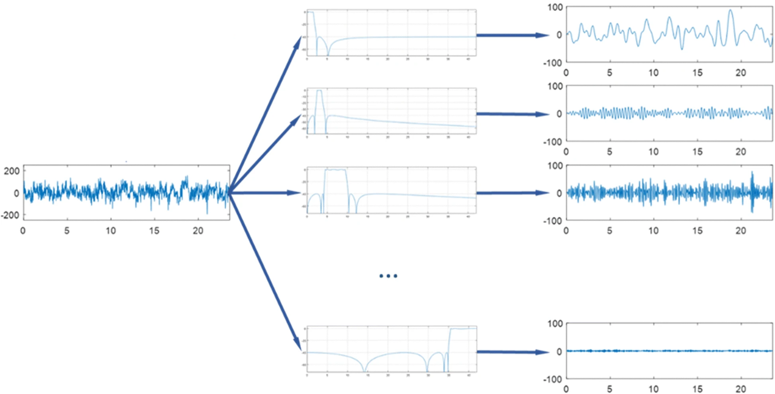
Извлечение признаков. Примеры
Пример извлечения признаков с помощью фильтрации

Slide 24
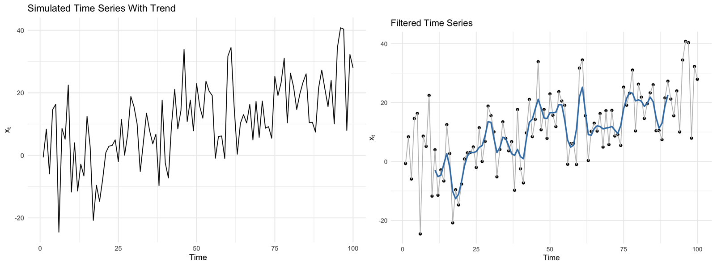
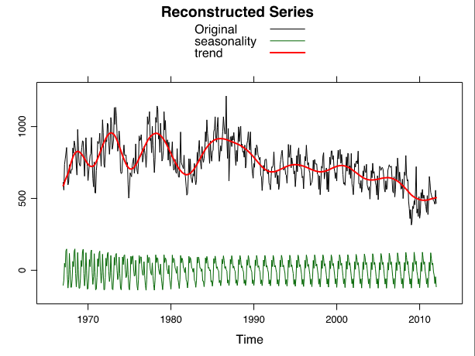
Извлечение признаков. Примеры
Пример временного ряда низкочастотным шумоподавлением
Пример извлечения признаков с использованием НЧ фильтрации - извлечение сложного тренда

Slide 25
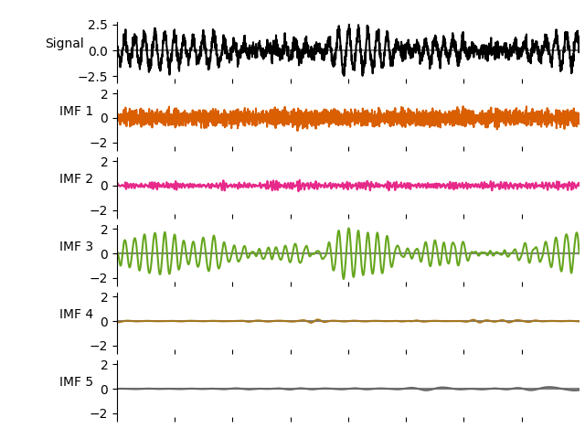
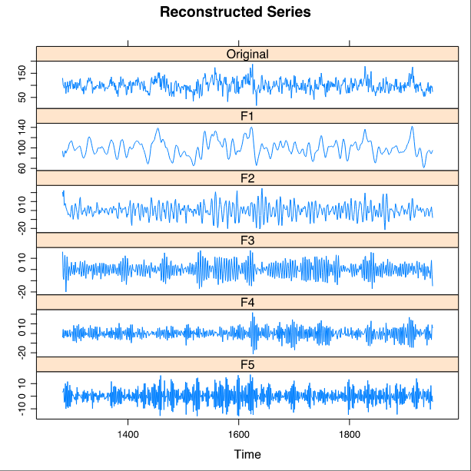
Извлечение признаков. Примеры
Пример извлечения признаков с использованием Сингулярного спектрального анализа
Пример извлечения признаков с использованием эмпирической модовой декомпозии, а также Преобразование Гильберта-Хуанга

Slide 26
Отбор признаков
В рамках выбора признаков методы обычно делятся на методы оборачивания, фильтрации признаков и встраевымые, однопеременные и многопеременные методы.
Методы оборачивания - используются предопределенные алгоритм обучения для определения качества выбранных признаков в соответствии с заданной метрикой оценки.
Методы фильтрации признаков применяются статистические меры для оценки набора признаков.
Встраевымые методы одновременная подгонка модели и выбор признаков.
Многопеременные методы оценивают признаки партиями.
Однопеременные методы оценивать каждый функция независимо.
Методы выбора признаков, позволяют:
Уменьшать переобучение: Меньше избыточных данных означает меньше возможностей принимать решения на основе шума.
Повышать точность: Меньше вводящих в заблуждение данных означает повышение точности модели.
Уменьшать время обучения и размер выборки: меньшее количество точек данных снижает сложность алгоритма, и алгоритмы обучаются быстрее.

Slide 27
Отбор признаков
Выбор признаков на основе фильтрации - выберите подмножества признаков на основе их взаимосвязи с целью.
Корреляция анализ (взаимная корреляция, канонический-корреляционный анализ),
Взаимная информация - Выбор признаков на основе максимизации (минимизации) метрики, например, дивергенции Кульбак-Либер или анализ взаимной энтропии, DICE над распределениями и другие.
Анализ отклонений ANOVA, собственные значения.
На основе фильтрации по важности признаков (метод деревьв с учителем).

Slide 28
Отбор признаков
Корреляционный анализ а также взаимная информация
методы позволяют оценить линейную зависимость между парамиы признаков.
Например, нормированный коэффициент корреляция (cos-расстояние), в диапазоне между -1 и 1. Чем он ближе к 1, тем более коррелированы признаки, а также чем ближе -1 , тем они более отрицательно коррелированный. Если 0 –то независимы. Обычно если выше некоторого порогп (± 0,9 ± 0,9) – то отбрасывают один из признаков.
Также можно использовать и любые другие функции расстояний и мер, например энтропия, KL расхождение).

Slide 29
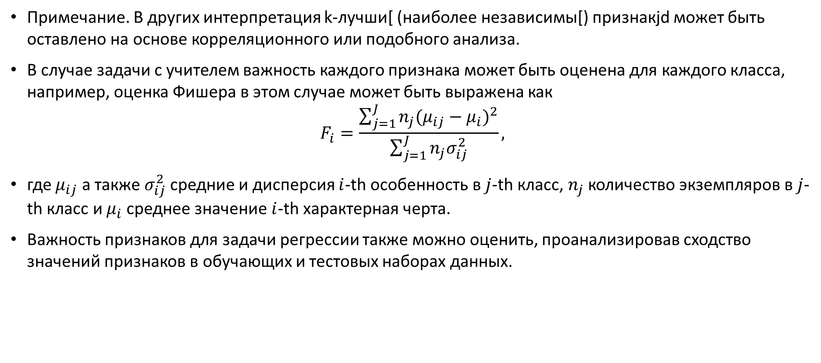
Отбор признаков
Примечание. В других интерпретация k-лучши[ (наиболее независимы[) признакjd может быть оставлено на основе корреляционного или подобного анализа.
В случае задачи с учителем важность каждого признака может быть оценена для каждого класса, например, оценка Фишера в этом случае может быть выражена как
$$F_{i}=\frac{\sum_{j=1}^{J}{n_{j}(μ_{ij}−μ_{i})^{2}}}{\sum_{j=1}^{J}{n_{j}σ_{ij}^{2}}},$$
где $μ_{ij}$ а также $σ_{ij}^{2}$ средние и дисперсия $i$-th особенность в $j$-th класс, $n_{j}$ количество экземпляров в $j$-th класс и $μ_{i}$ среднее значение $i$-th характерная черта.
Важность признаков для задачи регрессии также можно оценить, проанализировав сходство значений признаков в обучающих и тестовых наборах данных.

Slide 30
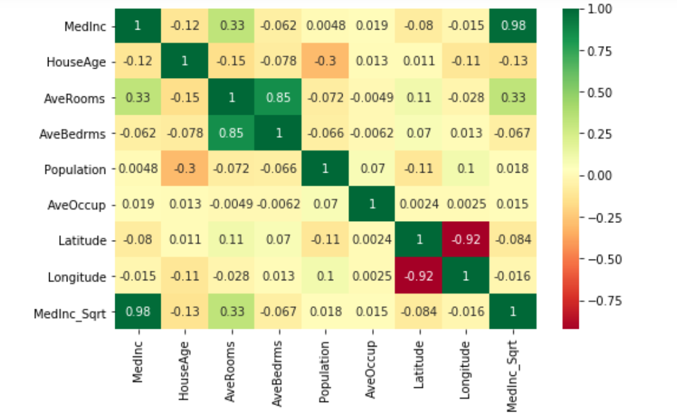
Отбор признаков
Пример выбора признаков на основе корреляции

Slide 31
Отбор признаков. Анализ Из VAriance (ANOVA)
ANOVA - это статистический метод, используемый для проверки средних значений двух или более групп (признаки временных рядов, которые значительно отличаются друг от друга. Предполагается, что есть две гипотезы о признаке
Нулевая гипотеза: среднее всех групп равны.
Альтернативный вариант: по крайней мере, одно среднее значение в группах отличается - это нам нужно.
Особенности ANOVA
Используя ANOVA, мы хотим определить набор характеристик, которые объясняют (как слогаемые) дисперсию данных.
ANOVA позволяет выбрать набор признаков, которые в основном независимы друг от друга и в сумме дают полную дисперсию данных.
Используйте ANOVA, когда у вас есть одна категориальная характеристика и одна числовая характеристика (например, пол (мужской, женский) и возраст 0–100 лет или как метки классов и данные).
В ANOVA мы делим наши признаки по группам в соответствии с категориальным признком (мужской возраст, женский возраст).
Для выбора признаков мы проверяем гипотезу о том, что распределение этого признака отличается в каждой из группы.

Slide 32
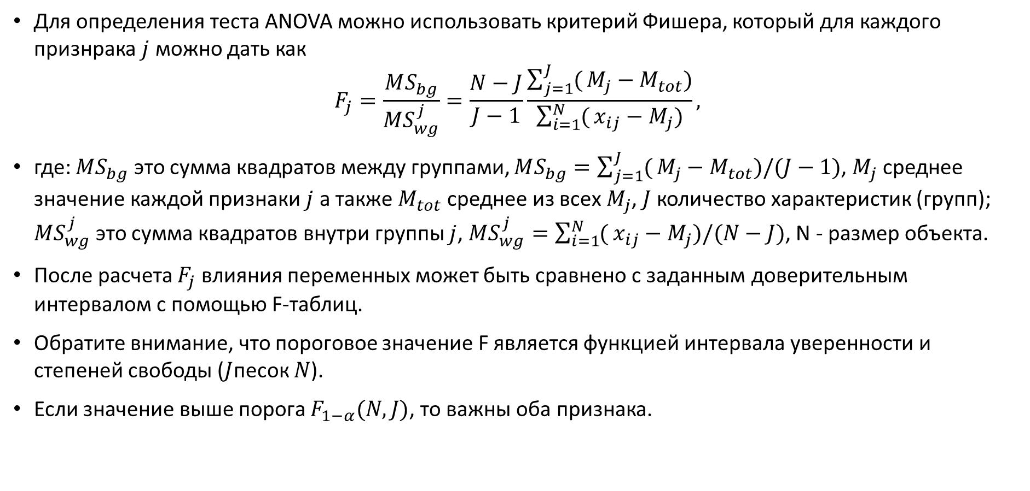
Отбор признаков. Анализ Из VAriance (ANOVA)
Для определения теста ANOVA можно использовать критерий Фишера, который для каждого признрака $j$ можно дать как
$$F_{j}=\frac{MS_{bg}}{MS_{wg}^{j}}=\frac{N−J}{J−1}\frac{\sum_{j=1}^{J}{(}M_{j}−M_{tot})}{\sum_{i=1}^{N}{(}x_{ij}−M_{j})},$$
где: $MS_{bg}$ это сумма квадратов между группами, $MS_{bg}=\sum_{j=1}^{J}{(}M_{j}−M_{tot})/(J−1)$, $M_{j}$ среднее значение каждой признаки $j$ а также $M_{tot}$ среднее из всех $M_{j}$, $J$ количество характеристик (групп); $MS_{wg}^{j}$ это сумма квадратов внутри группы $j$, $MS_{wg}^{j}=\sum_{i=1}^{N}{(}x_{ij}−M_{j})/(N−J)$, N - размер объекта.
После расчета $F_{j}$ влияния переменных может быть сравнено с заданным доверительным интервалом с помощью F-таблиц.
Обратите внимание, что пороговое значение F является функцией интервала уверенности и степеней свободы ($J$песок $N$).
Если значение выше порога $F_{1−α}(N,J)$, то важны оба признака.

Slide 33
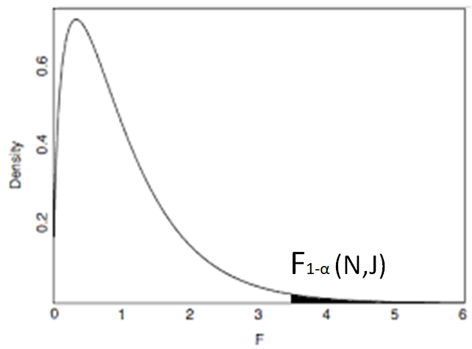
Отбор признаков. Анализ Из VAriance (ANOVA)
Примечание
В случае двух признаков аналогом ANOVA является t-тест.
Кроме ANOVA отбор по дисперсии может быть сделан с использованием порога дисперсии.
Метод порога дисперсии основан на предположение что когда признак имеет небольшую дисперсию – она не значим. Аналог этих методов – анализ собственных значений, а также PCA.
В отличии от анализа дисперсий ANOVA использует один категориальный и численный типы параметров.

Slide 34
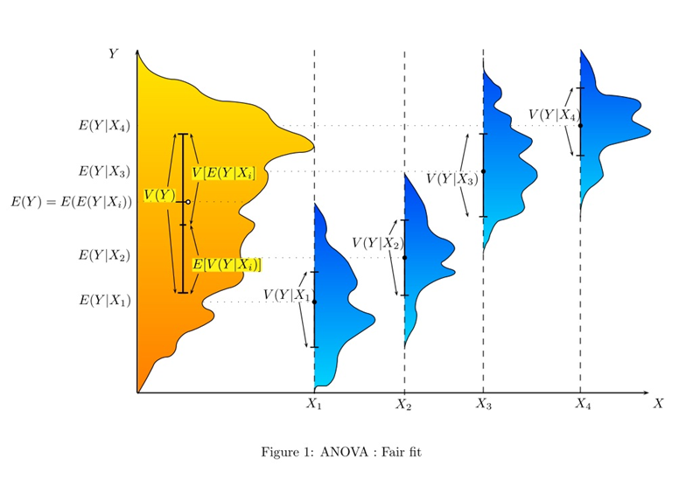
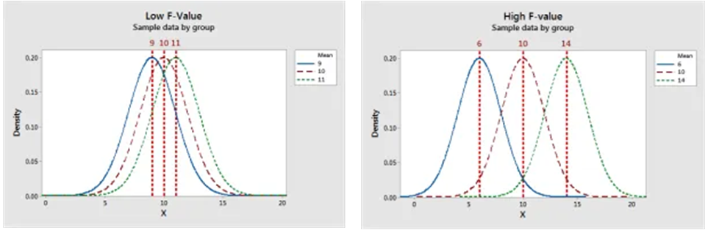
Отбор признаков. Анализ Из VAriance (ANOVA)
Пример случая, когда важны характеристики
Пример низкого F-значения (высокое совпадение, удалить все ожидаемые признаки) и высокое значение F (низкое совпадение, остальные признаки).

Slide 35
Оценка важности признаков
Идея подхода заключается в описании относительной важности функции для модели.
После выбора наивысшей важности и исключения слабых признаков или комбинаций признаков и повторной оценки, чтобы увидеть, улучшились ли модели во время перекрестной проверки.
В scikit-learn важность можно получить при работе моделкй дерева решений и ансамбля деревьев, такие как Random Forest, Gradient Boosting и Ada Boost, атрибут feature_importances_.
В целом Gradient Boosting лучше, чем Random Forest.

Slide 36
Оценка важности признаков
Самый общий способ как выбрать признок – оценить важность (использовать деревья решений).
Как правило важность признаков рассчитвается на основании на критерия Джини, Энтропии или Хи-квадрат.
Чем выше позиция признака в дерева, тем это более важный признак.
То есть неважный признак не участвует в расщеплении дерева.
Известно, что у коррелированных признаков похожая важность, так что если один удалить у другого важность будет расти.
Данный подход инвертирован к поиску аномалий при помощи деревьев (изоляционный лес).
Простой выбор функции на основе ее важности не всегда дает правильные результаты.
В некоторых случаях рекомендуется производить оценку важности признаков итеративно, с перебором выборок признаков (в цикле), с заменой одного из признаков на шум или с удалением его на одну итерацию.

Slide 37
Оценка важности признаков
Если для выбора признаков используется случайный лес, важность может быть рассчитана с помощью:
анализ среднего уменьшения примеси (MDI, с использованием суммы индексов Джини) для каждой пизнака;
среднее снижение точности (MDA) за счет замены признака (переменной, столбца) на шуме с аналогичным распределением или путем перестановки (перемешивания) его значений (перемешанный признак - это почти шум с тем же распределением, что и признак);
Путем объединя зашумленных признаков (перемешанных) с исходными (Boruta).
Если для выбора функции используется градиентный бустинг, важность может быть рассчитана с помощью:
Для (LightGBM) important_type (string, optional (default = split)).
Для бустинга результат будет содержать количество раз, когда признак используется в модели.
(XGBoost) weight - количество раз, когда функция используется для разделения данных по всем деревьям.

Slide 38
Оценка важности признаков. Методы оборачивания
Методы оборачивания основаны на алгоритмах жадного поиска, поскольку они оценивают все возможные комбинации признаков и выбирают комбинацию, которая дает наилучший результат для конкретного алгоритма машинного обучения.
Метод с шагом вперед
Начните с отсутствия каких-либо признаков в модели.
На каждой итерации ищите, чтобы добавить признак, который лучше всего повышает точность
Повторяйте до тех пор, пока добавление нового признаков не перестанет улучшать производительность модели или пока не будет выбрано определенное количество признаков.
Для оценка качества можно использовать такие критерии, как AUC, точность прогноза, RMSE, и т.п.
Пошаговый / выбор подмножества
Алгоритм аналогичен процессу прямого выбора, но каждый признак также может быть удален, если после определенного количества шагов она окажется бесполезной (то есть на каждом шаге тестируются новый и все уже присутствующие признаки).

Slide 39
Оценка важности признаков. Методы оборачивания
Метод с шагом назад (устранение рекурсивных признаков, RFE)
Начинать с наличием всех признаков в модели.
На каждой итерации удаляйте признок, который меньше всего влияет на точность.
Повторяйте, пока не найдете оптимальное подмножество заранее определенного размера.
Исчерпывающий выбор признаков:
В каждой итерации создавайте несколько моделей (наборов признаков) и оценивайте производительность среди всех возможных комбинаций.
Оставляет в стороне лучшый или худшый признак на каждой итерации.
Ранжирует признаки в порядке их исключения.
Оставьте лучшую комбинацию предустановленного размера.

Slide 40
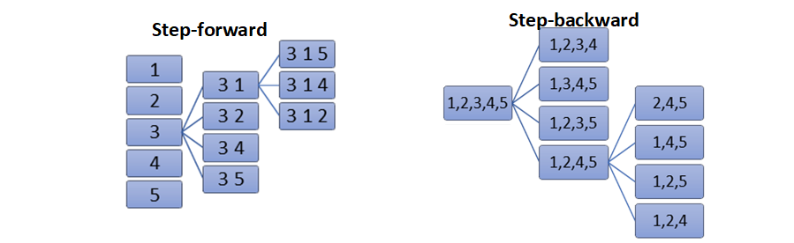
Оценка важности признаков. Методы оборачивания
Иллюстрация методов оборачивания
Примечание. методы могут применяться только для тестовой (или валидационной) части. В этом случае вместо удаления признаки мы можем заменить ее случайным шумом - столбец признаков все еще существует, но больше не содержит полезной информации. Этот метод работает, если шум извлекается из того же распределения, что и исходные значения признаков (в противном случае оценка может дать сбой). Самый простой способ получить такой шум - это перемешать значения признаки, то есть использовать значения характеристик из других примеров - так вычисляется важность перестановки.

Slide 41
Оценка важности признаков. Встраваемые методы
Использовать регуляризация (L1, L2, Эластичный) для каждого признака черта в течение обучения алгоритма с учителем.
часто используют L1 (Лассо).
После обучение каждый признак получает свой L1 штраф.
Неважный признак будет иметь почти нулевой вес.
Можно выбирать признки с ненулевым коэффициентом (или коэффициентом выше некоторые порога или k-лучших признков).
Данные алгоритмы наиболее быстрые и простые среду других, но требуют выборки с учителем.

